Slide 1
الفصل السادس:الكسور الاعتيادية
٦-٢ الكسور غير الفعلية
القياس:الطول والكتلة والسعة
الفصل
٦
صفحة ٥٨

Slide 2
تعزيز مهارة
المهارة ١٠: التعرف على الكسور العشرية الأكبر من ١ وقراءتها وكتابتها وتمثيلها على خط الأعداد
التركيز | فكرة الدرس | مفهوم | التدريس | استعد | أمثلة | التدريب | تأكد | مهارات عليا | التقويم | تقويم ختامي | الواجب

Slide 3
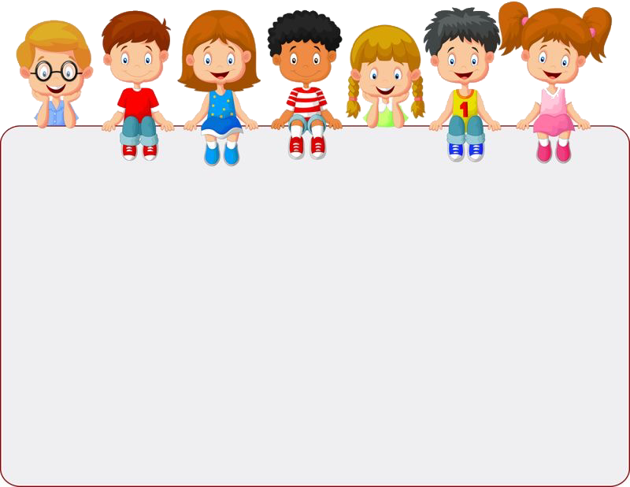
جدول التعلم
ماذا تعلمت
ماذا أريد أن أعرف
ماذا أعرف
5
4
1
2
3
التركيز | فكرة الدرس | مفهوم | التدريس | استعد | أمثلة | التدريب | تأكد | مهارات عليا | التقويم | تقويم ختامي | الواجب

Slide 4
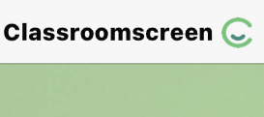
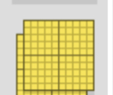
أدوات
نشاط
التركيز | فكرة الدرس | مفهوم | التدريس | استعد | أمثلة | التدريب | تأكد | مهارات عليا | التقويم | تقويم ختامي | الواجب

Slide 5
استعد
أدوات
نشاط
التركيز | فكرة الدرس | مفهوم | التدريس | استعد | أمثلة | التدريب | تأكد | مهارات عليا | التقويم | تقويم ختامي | الواجب

Slide 6
استعد
أدوات
نشاط
التركيز | فكرة الدرس | مفهوم | التدريس | استعد | أمثلة | التدريب | تأكد | مهارات عليا | التقويم | تقويم ختامي | الواجب

Slide 7
مثال
أدوات
نشاط
التركيز | فكرة الدرس | مفهوم | التدريس | استعد | أمثلة | التدريب | تأكد | مهارات عليا | التقويم | تقويم ختامي | الواجب

Slide 8
مثال
أدوات
نشاط
التركيز | فكرة الدرس | مفهوم | التدريس | استعد | أمثلة | التدريب | تأكد | مهارات عليا | التقويم | تقويم ختامي | الواجب

Slide 9
مثال من واقع الحياة
أدوات
نشاط
التركيز | فكرة الدرس | مفهوم | التدريس | استعد | أمثلة | التدريب | تأكد | مهارات عليا | التقويم | تقويم ختامي | الواجب

Slide 10
مفوم أساسي
أدوات
نشاط
التركيز | فكرة الدرس | مفهوم | التدريس | استعد | أمثلة | التدريب | تأكد | مهارات عليا | التقويم | تقويم ختامي | الواجب

Slide 11
تـــــــأكد
أدوات
نشاط
الحل
التركيز | فكرة الدرس | مفهوم | التدريس | استعد | أمثلة | التدريب | تأكد | مهارات عليا | التقويم | تقويم ختامي | الواجب

Slide 12
تـــــــأكد
٩
٢
١
أدوات
٢
=
٩
=
٢
١٨
٢
٥
٢
-
-
١٨
٤
٠٠
١
٣
٢
٥
٢
٣
=
٢
=
٨
٢٩
٣
٨
-
٨
-
٣
٢٤
٦
٥
٢
نشاط
التركيز | فكرة الدرس | مفهوم | التدريس | استعد | أمثلة | التدريب | تأكد | مهارات عليا | التقويم | تقويم ختامي | الواجب

Slide 13
تـــــــأكد
أدوات
نشاط
الحل
التركيز | فكرة الدرس | مفهوم | التدريس | استعد | أمثلة | التدريب | تأكد | مهارات عليا | التقويم | تقويم ختامي | الواجب

Slide 14
تـــــــأكد
٢
أدوات
٥
١٢
-
١٠
الباقي
٢
نصيب كل طالب قطعتان ويتبقى قطعتان
٢
١٢
قطعة
٢
=
نصيب كل طالب =
٥
٥
نشاط
التركيز | فكرة الدرس | مفهوم | التدريس | استعد | أمثلة | التدريب | تأكد | مهارات عليا | التقويم | تقويم ختامي | الواجب

Slide 15
مسائل مهارات عليا
أدوات
نشاط
الحل
التركيز | فكرة الدرس | مفهوم | التدريس | استعد | أمثلة | التدريب | تأكد | مهارات عليا | التقويم | تقويم ختامي | الواجب

Slide 16
مسائل مهارات عليا
أدوات
هناك أعداد كسرية عديدة أكبر من ٥ وأصغر من ٨ مثل
١
٣
٣
١
٧
،
٦
،
٥
،
٥
٢
٤
٤
٢
نشاط
التركيز | فكرة الدرس | مفهوم | التدريس | استعد | أمثلة | التدريب | تأكد | مهارات عليا | التقويم | تقويم ختامي | الواجب

Slide 17
مسائل مهارات عليا
أدوات
نشاط
الحل
التركيز | فكرة الدرس | مفهوم | التدريس | استعد | أمثلة | التدريب | تأكد | مهارات عليا | التقويم | تقويم ختامي | الواجب

Slide 18
مسائل مهارات عليا
أدوات
لأن الكسر غير الفعلي بسطه أكبر من أو يساوي مقامه
نشاط
التركيز | فكرة الدرس | مفهوم | التدريس | استعد | أمثلة | التدريب | تأكد | مهارات عليا | التقويم | تقويم ختامي | الواجب

Slide 19
أدوات
تقويم ختامي
نشاط
التركيز | فكرة الدرس | مفهوم | التدريس | استعد | أمثلة | التدريب | تأكد | مهارات عليا | التقويم | تقويم ختامي | الواجب

Slide 20
الواجــــب
٧ ، ١٥ ، ١٦
سؤال :
٦٠
صفحة :
ختاماً
التعليم ليس استعداد للحياة، بل انه الحياة.
التركيز | فكرة الدرس | مفهوم | التدريس | استعد | أمثلة | التدريب | تأكد | مهارات عليا | التقويم | تقويم ختامي | الواجب

